Slide 1
Práctica 1: Gestión de la Liga de Fútbol Española
Jorge Aznar López
Ángel Cañal Muniesa
Abel Chils Trabanco

Slide 2
1.
Esquema E/R de la base de datos

Slide 3
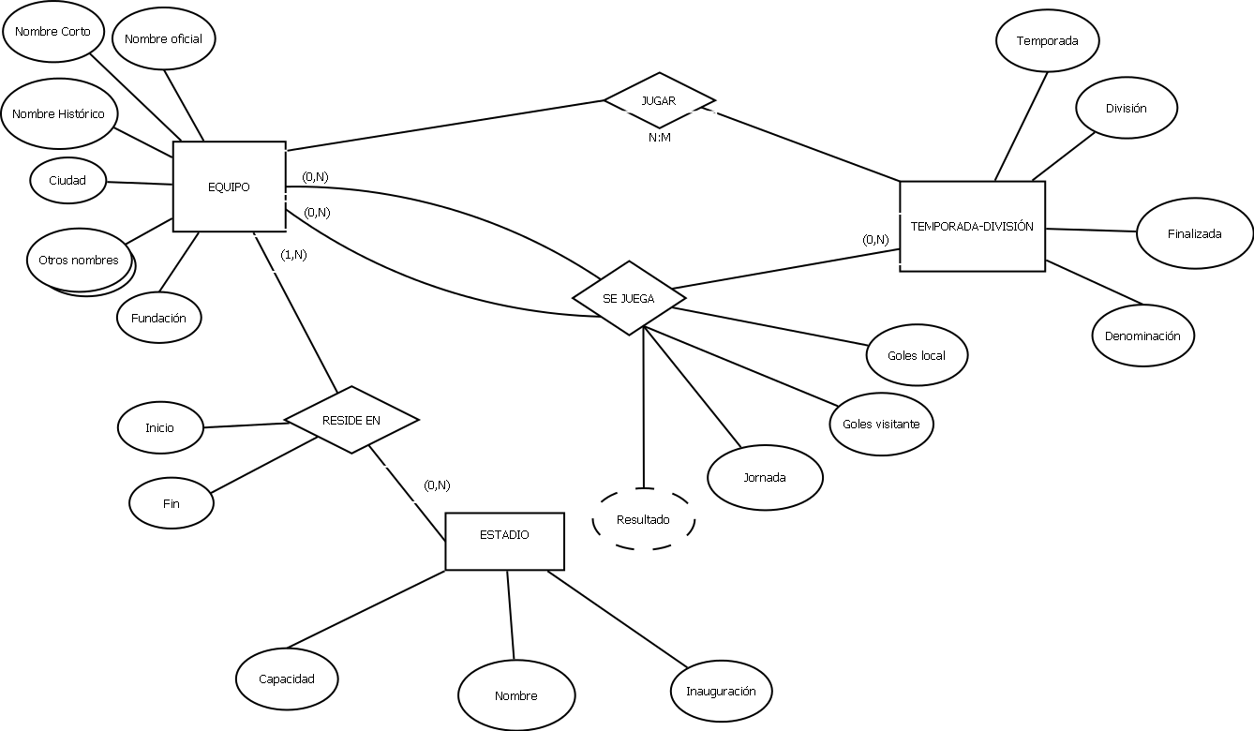

Slide 4
2.
Modelo relacional y proceso de normalización

Slide 5
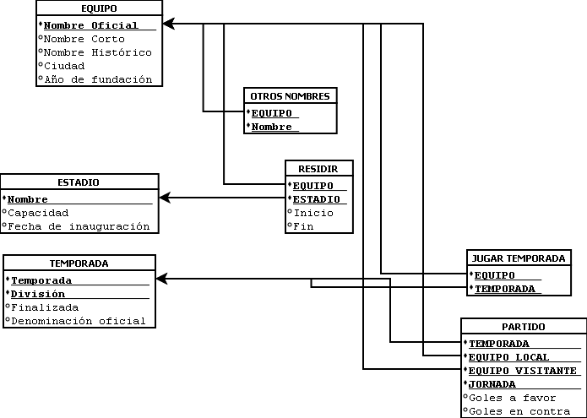

Slide 6

Proceso de normalización
1ª Forma normal: Debido a la existencia del atributo multi-evaluado Otros nombres en la entidad equipo se creó la tabla Otros Nombres con clave primaria compuesta por Equipo, que referencia a la tabla Equipo y Nombre

Slide 7
3.
Creación de tablas en SQL

Slide 8
CREATE TABLE equipo ( nombre_oficial VARCHAR(100) PRIMARY KEY, nombre_corto VARCHAR(50), nombre_historico VARCHAR(50), ciudad VARCHAR(50), fundacion INTEGER )

Slide 9
CREATE TABLE otros_nombres ( equipo VARCHAR(100) REFERENCES equipo(nombre_oficial), nombre VARCHAR(100), PRIMARY KEY (equipo,nombre) )

Slide 10
CREATE TABLE estadio ( nombre VARCHAR(50) PRIMARY KEY, capacidad INTEGER, inauguracion DATE )

Slide 11
CREATE TABLE residir ( equipo VARCHAR(100), estadio VARCHAR(50), inicio INTEGER, fin INTEGER, FOREIGN KEY (equipo) REFERENCES equipo(nombre_oficial), FOREIGN KEY (estadio) REFERENCES estadio(nombre), PRIMARY KEY (equipo, estadio, inicio, fin) )

Slide 12
CREATE TABLE temporada ( id INT PRIMARY KEY, anyo VARCHAR(9), division VARCHAR(20), finalizada INT, denominacion VARCHAR(30) )

Slide 13
CREATE TABLE jugar ( equipo VARCHAR(100) REFERENCES equipo(nombre_oficial), temporada INTEGER REFERENCES temporada(id), PRIMARY KEY(equipo, temporada) )

Slide 14
CREATE TABLE partido ( idTemp INTEGER REFERENCES temporada(id), equipo_local VARCHAR(100) REFERENCES equipo(nombre_oficial), equipo_visitante VARCHAR(100) REFERENCES equipo(nombre_oficial), jornada INTEGER, goles_local INTEGER, goles_visitante INTEGER )

Slide 15
4.
Consultas SQL

Slide 16
CREATE VIEW TEMP_1_2_DIV AS
SELECT id
FROM temporada
WHERE (division = '1' OR division = '2') AND finalizada = '1'

Slide 17
CREATE VIEW empates AS
(SELECT IDTEMP, EQUIPO_LOCAL AS EQUI
FROM PARTIDO
WHERE GOLES_LOCAL = GOLES_VISITANTE AND
EXISTS(SELECT *
FROM TEMP_1_2_DIV
WHERE idTEMP = id)
)
UNION ALL
(SELECT IDTEMP, EQUIPO_VISITANTE AS EQUI
FROM PARTIDO
WHERE GOLES_LOCAL = GOLES_VISITANTE AND
EXISTS(SELECT *
FROM TEMP_1_2_DIV
WHERE idTEMP = id)
)

Slide 18
CREATE VIEW TOTAL_EMPATES AS
SELECT
count(*) AS EMP,
IDTEMP,
EQUI
FROM empates
GROUP BY IDTEMP, EQUI

Slide 19
CREATE VIEW MAX_EMPATES_TEMPORADA AS
SELECT
max(EMP) AS EMPATES_TOTALES,
IDTEMP
FROM TOTAL_EMPATES
GROUP BY IDTEMP

Slide 20
CREATE VIEW EQUIPO_MAX_EMPATES_TEMPORADA AS
SELECT
EQUI,
TOTAL_EMPATES.IDTEMP AS temp,
MAX_EMPATES_TEMPORADA.EMPATES_TOTALES AS num_empates
FROM TOTAL_EMPATES, MAX_EMPATES_TEMPORADA
WHERE
MAX_EMPATES_TEMPORADA.IDTEMP = TOTAL_EMPATES.IDTEMP AND MAX_EMPATES_TEMPORADA.EMPATES_TOTALES = TOTAL_EMPATES.EMP

Slide 21
SELECT
TEMPORADA.ANYO,
TEMPORADA.DIVISION,
EQUI,
num_empates
FROM EQUIPO_MAX_EMPATES_TEMPORADA
INNER JOIN TEMPORADA ON temp = TEMPORADA.ID

Slide 22
CREATE VIEW equipos_goles_partido AS
(SELECT
goles_local AS goles,
idTemp AS temporada_,
equipo_local AS equipo_
FROM partido
WHERE EXISTS(SELECT *
FROM TEMP_1_2_DIV
WHERE idTEMP = id
))
UNION ALL
(SELECT
goles_visitante AS goles,
idTemp AS temporada_,
equipo_visitante AS equipo_
FROM partido
WHERE EXISTS(SELECT *
FROM TEMP_1_2_DIV
WHERE idTEMP = id
))

Slide 23
CREATE VIEW mas_de_3_goles_temporada AS
SELECT
temporada_,
equipo_
FROM equipos_goles_partido
GROUP BY (temporada_, equipo_)
HAVING avg(goles) > 3

Slide 24
SELECT
TEMPORADA.ANYO,
TEMPORADA.DIVISION,
equipo_
FROM mas_de_3_goles_temporada
INNER JOIN TEMPORADA ON temporada_ = TEMPORADA.ID

Slide 25
CREATE VIEW TEMP_1_DIV AS
SELECT id
FROM temporada
WHERE division = '1' AND finalizada = '1'

Slide 26
CREATE VIEW PARTIDOS_GANADOS_1_DIV AS
SELECT
IDTEMP,
EQUIPO_LOCAL AS EQUI
FROM PARTIDO
WHERE EXISTS(SELECT *
FROM TEMP_1_DIV
WHERE IDTEMP = ID) AND GOLES_LOCAL > GOLES_VISITANTE
UNION ALL
SELECT
IDTEMP,
EQUIPO_VISITANTE AS EQUI
FROM PARTIDO
WHERE EXISTS(SELECT *
FROM TEMP_1_DIV
WHERE IDTEMP = ID) AND GOLES_LOCAL < GOLES_VISITANTE

Slide 27
CREATE VIEW PARTIDOS_EMPATADOS_1_DIV AS
SELECT
IDTEMP,
EQUIPO_LOCAL AS EQUI
FROM PARTIDO
WHERE EXISTS(SELECT *
FROM TEMP_1_DIV
WHERE IDTEMP = ID) AND GOLES_LOCAL = GOLES_VISITANTE
UNION ALL
SELECT
IDTEMP,
EQUIPO_VISITANTE AS EQUI
FROM PARTIDO
WHERE EXISTS(SELECT *
FROM TEMP_1_DIV
WHERE IDTEMP = ID) AND GOLES_LOCAL = GOLES_VISITANTE

Slide 28
CREATE VIEW PUNTOS_EMPATES_VICT_1_DIV AS
SELECT
count(*) AS PUNTOS,
IDTEMP,
EQUI
FROM PARTIDOS_EMPATADOS_1_DIV
GROUP BY (idtemp, equi)
UNION ALL
SELECT
3 * count(*) AS PUNTOS,
IDTEMP,
EQUI
FROM PARTIDOS_GANADOS_1_DIV
GROUP BY (idtemp, equi)

Slide 29
CREATE VIEW PUNTOS_TEMPORADA AS
SELECT
sum(PUNTOS) AS PUNTOS,
IDTEMP,
EQUI
FROM PUNTOS_EMPATES_VICT_1_DIV
GROUP BY (IDTEMP, EQUI)

Slide 30
CREATE VIEW MAX_PUNTOS_TEMPORADA AS
SELECT
max(PUNTOS) AS PUNTOS,
IDTEMP
FROM PUNTOS_TEMPORADA
GROUP BY (IDTEMP)

Slide 31
CREATE VIEW GANADORES_TEMPORADAS AS
SELECT
EQUI,
MAX_PUNTOS_TEMPORADA.IDTEMP AS temp,
MAX_PUNTOS_TEMPORADA.PUNTOS AS PUNTOS
FROM PUNTOS_TEMPORADA, MAX_PUNTOS_TEMPORADA
WHERE PUNTOS_TEMPORADA.IDTEMP = MAX_PUNTOS_TEMPORADA.IDTEMP
AND PUNTOS_TEMPORADA.PUNTOS = MAX_PUNTOS_TEMPORADA.PUNTOS

Slide 32
CREATE VIEW PALMARES AS
SELECT
count(EQUI) AS TITULOS,
EQUI
FROM GANADORES_TEMPORADAS
GROUP BY (EQUI)
ORDER BY (TITULOS) DESC

Slide 33
SELECT *
FROM PALMARES
WHERE ROWNUM <= 3

Slide 34
5.
Nuestras consultas SQL

Slide 35
CREATE VIEW diferencia_de_goles_parcial AS
SELECT
sum(GOLES_LOCAL - GOLES_VISITANTE) AS goles,
IDTEMP,
EQUIPO_LOCAL AS EQUI
FROM PARTIDO
GROUP BY IDTEMP, EQUIPO_LOCAL
HAVING EXISTS(SELECT *
FROM TEMP_1_2_DIV
WHERE idTEMP = id)
UNION ALL
SELECT
sum(GOLES_VISITANTE - GOLES_LOCAL) AS goles,
IDTEMP,
EQUIPO_VISITANTE AS EQUI
FROM PARTIDO
GROUP BY IDTEMP, EQUIPO_VISITANTE
HAVING EXISTS(SELECT *
FROM TEMP_1_2_DIV
WHERE idTEMP = id)

Slide 36
CREATE VIEW diferencia_de_goles AS
SELECT
sum(goles) AS goles,
IDTEMP,
EQUI
FROM diferencia_de_goles_parcial
GROUP BY IDTEMP, EQUI

Slide 37
CREATE VIEW max_diferencia_de_goles AS
SELECT
max(goles) AS max_diferencia,
IDTEMP
FROM diferencia_de_goles
GROUP BY IDTEMP

Slide 38
CREATE VIEW equi_max_dif_de_goles_temp AS
SELECT
EQUI,
max_diferencia_de_goles.max_diferencia AS diferencia,
max_diferencia_de_goles.IDTEMP AS temp
FROM max_diferencia_de_goles, diferencia_de_goles
WHERE max_diferencia_de_goles.IDTEMP = diferencia_de_goles.IDTEMP AND
max_diferencia_de_goles.max_diferencia = diferencia_de_goles.goles

Slide 39
SELECT
TEMPORADA.ANYO,
TEMPORADA.DIVISION,
EQUI,
diferencia
FROM equi_max_dif_de_goles_temp
INNER JOIN TEMPORADA ON temp = TEMPORADA.ID

Slide 40
CREATE VIEW GOLES_POR_PARTIDO AS
SELECT
IDTEMP,
(GOLES_VISITANTE + PARTIDO.GOLES_LOCAL) AS GOLES
FROM PARTIDO
WHERE EXISTS(SELECT *
FROM TEMP_1_2_DIV
WHERE idTEMP = id)

Slide 41
CREATE VIEW CORRESPONDENCIA_1_2 AS
SELECT
T1.ID AS ID_1,
T2.ID AS ID_2
FROM TEMPORADA T1
INNER JOIN TEMPORADA T2 ON T1.ANYO = T2.ANYO AND
T1.DIVISION = '1' AND
T2.DIVISION = '2'

Slide 42
CREATE VIEW GOLES_POR_TEMPORADA AS
SELECT
IDTEMP,
sum(GOLES) AS GOLES
FROM GOLES_POR_PARTIDO
GROUP BY (IDTEMP)

Slide 43
SELECT
TEMPORADA.ANYO AS ANYO,
(T1.GOLES - T2.GOLES) AS DIFERENCIA_GOLES
FROM GOLES_POR_TEMPORADA T1
INNER JOIN GOLES_POR_TEMPORADA T2 ON
T1.GOLES > T2.GOLES
INNER JOIN CORRESPONDENCIA_1_2 C1 ON
T1.IDTEMP = C1.ID_1 AND T2.IDTEMP = C1.ID_2
INNER JOIN TEMPORADA ON T1.IDTEMP = TEMPORADA.ID

Slide 44
CREATE VIEW MISMA_PUNT_FINAL AS
SELECT
count(*) AS EQUIPOS_EMPATADOS,
IDTEMP,
PUNTOS
FROM PUNTOS_TEMPORADA
GROUP BY (IDTEMP, PUNTOS)

Slide 45
CREATE VIEW NUM_MAX_EQUIPOS_EMPATADOS AS
SELECT max(EQUIPOS_EMPATADOS) AS NUM_EQUI
FROM MISMA_PUNT_FINAL

Slide 46
CREATE VIEW MAX_EQUIPOS_TEMP_PUNT_EMP AS
SELECT IDTEMP, PUNTOS
FROM MISMA_PUNT_FINAL,
NUM_MAX_EQUIPOS_EMPATADOS
WHERE NUM_MAX_EQUIPOS_EMPATADOS.NUM_EQUI =
EQUIPOS_EMPATADOS

Slide 47
CREATE VIEW EQUIPOSEMP_IDTEMP_PUNTOS AS
SELECT
PUNTOS_TEMPORADA.EQUI AS EQUI,
PUNTOS_TEMPORADA.IDTEMP AS IDTEMP,
PUNTOS_TEMPORADA.PUNTOS AS PUNTOS
FROM PUNTOS_TEMPORADA,
MAX_EQUIPOS_TEMP_PUNT_EMP
WHERE PUNTOS_TEMPORADA.IDTEMP =
MAX_EQUIPOS_TEMP_PUNT_EMP.IDTEMP
AND PUNTOS_TEMPORADA.PUNTOS = MAX_EQUIPOS_TEMP_PUNT_EMP.PUNTOS

Slide 48
SELECT
TEMPORADA.ANYO,
EQUI,
PUNTOS
FROM EQUIPOSEMP_IDTEMP_PUNTOS
INNER JOIN TEMPORADA ON EQUIPOSEMP_IDTEMP_PUNTOS.IDTEMP = TEMPORADA.ID

Slide 49
6.
Optimización,
Diseño Físico,
y Triggers

Slide 50
CREATE TABLE goles (
temporada INTEGER REFERENCES temporada(id),
equipo VARCHAR(100) REFERENCES equipo(nombre_oficial),
goles INTEGER
)

Slide 51
CREATE TABLE empates (
temporada INTEGER REFERENCES temporada(id),
equipo VARCHAR(100) REFERENCES equipo(nombre_oficial),
num INTEGER
)

Slide 52
CREATE OR REPLACE TRIGGER goles_avr
AFTER INSERT OR UPDATE
OF goles_local, goles_visitante, jornada
ON partido
FOR EACH ROW
DECLARE
PRAGMA AUTONOMOUS_TRANSACTION;
a NUMBER;
b NUMBER;
c NUMBER;
BEGIN
DELETE FROM goles
WHERE temporada = :NEW.idTemp AND
(equipo = :NEW.equipo_local OR equipo = :NEW.equipo_visitante);
SELECT SUM(goles_local) INTO a
FROM partido
WHERE equipo_local = :NEW.equipo_local AND idTemp = :NEW.idTemp;
SELECT SUM(goles_visitante) INTO b
FROM partido
WHERE equipo_visitante = :NEW.equipo_local AND idTemp = :NEW.idTemp;
SELECT COUNT(*) INTO c
FROM partido
WHERE equipo_local = :NEW.equipo_local OR equipo_visitante = :NEW.equipo_local;
INSERT INTO goles (temporada, equipo, goles) VALUES (:NEW.idTemp, :NEW.equipo_local, (a + b) / c);
SELECT SUM(goles_local) INTO a
FROM partido
WHERE equipo_local = :NEW.equipo_visitante AND idTemp = :NEW.idTemp;
SELECT SUM(goles_visitante) INTO b
FROM partido
WHERE equipo_visitante = :NEW.equipo_visitante AND idTemp = :NEW.idTemp;
SELECT COUNT(*) INTO c
FROM partido
WHERE equipo_local = :NEW.equipo_visitante OR equipo_visitante = :NEW.equipo_visitante;
INSERT INTO goles (temporada, equipo, goles) VALUES (:NEW.idTemp, :NEW.equipo_visitante, (a + b) / c);
COMMIT;
END;

Slide 53
BEGIN
DELETE FROM empates
WHERE temporada = :NEW.idTemp AND
(equipo = :NEW.equipo_local OR equipo = :NEW.equipo_visitante);
SELECT COUNT(*)
INTO a
FROM partido
WHERE goles_local = goles_visitante AND equipo_visitante = :NEW.equipo_local AND idTemp = :NEW.idTemp;
SELECT COUNT(*)
INTO b
FROM partido
WHERE goles_local = goles_visitante AND equipo_local = :NEW.equipo_local AND idTemp = :NEW.idTemp;
INSERT INTO empates (temporada, equipo, num) VALUES (:NEW.idTemp, :NEW.equipo_local, a + b);
SELECT COUNT(*)
INTO a
FROM partido
WHERE goles_local = goles_visitante AND equipo_visitante = :NEW.equipo_visitante AND idTemp = :NEW.idTemp;
SELECT COUNT(*)
INTO b
FROM partido
WHERE goles_local = goles_visitante AND equipo_local = :NEW.equipo_visitante AND idTemp = :NEW.idTemp;
INSERT INTO empates (temporada, equipo, num) VALUES (:NEW.idTemp, :NEW.equipo_visitante, a + b);
COMMIT;
END;
CREATE OR REPLACE TRIGGER empates
AFTER INSERT OR UPDATE
OF goles_local, goles_visitante, jornada
ON partido
FOR EACH ROW
DECLARE
PRAGMA AUTONOMOUS_TRANSACTION;
a NUMBER;
b NUMBER;

Slide 54
CREATE OR REPLACE TRIGGER goles_avr_del
AFTER DELETE
ON partido
FOR EACH ROW
DECLARE
PRAGMA AUTONOMOUS_TRANSACTION;
a NUMBER;
b NUMBER;
c NUMBER;
SELECT SUM(goles_local)
INTO a
FROM partido
WHERE equipo_local = :OLD.equipo_visitante AND idTemp = :OLD.idTemp;
SELECT SUM(goles_local)
INTO b
FROM partido
WHERE equipo_visitante = :OLD.equipo_visitante AND idTemp = :OLD.idTemp;
SELECT COUNT(*)
INTO c
FROM partido
WHERE equipo_local = :OLD.equipo_visitante OR equipo_visitante = :OLD.equipo_visitante;
INSERT INTO goles (temporada, equipo, goles) VALUES (:OLD.idTemp, :OLD.equipo_visitante, (a + b) / c);
COMMIT;
END;
BEGIN
DELETE FROM goles
WHERE temporada = :OLD.idTemp AND
(equipo = :OLD.equipo_local OR equipo = :OLD.equipo_visitante);
SELECT SUM(goles_local)
INTO a
FROM partido
WHERE equipo_local = :OLD.equipo_local AND idTemp = :OLD.idTemp;
SELECT SUM(goles_local)
INTO b
FROM partido
WHERE equipo_visitante = :OLD.equipo_local AND idTemp = :OLD.idTemp;
SELECT COUNT(*)
INTO c
FROM partido
WHERE equipo_local = :OLD.equipo_local OR equipo_visitante = :OLD.equipo_local;
INSERT INTO goles (temporada, equipo, goles) VALUES (:OLD.idTemp, :OLD.equipo_local, (a + b) / c);

Slide 55
BEGIN
DELETE FROM empates
WHERE temporada = :OLD.idTemp AND
(equipo = :OLD.equipo_local OR equipo = :OLD.equipo_visitante);
SELECT COUNT(*)
INTO a
FROM partido
WHERE goles_local = goles_visitante AND equipo_visitante = :OLD.equipo_local AND idTemp = :OLD.idTemp;
SELECT COUNT(*)
INTO b
FROM partido
WHERE goles_local = goles_visitante AND equipo_local = :OLD.equipo_local AND idTemp = :OLD.idTemp;
INSERT INTO empates (temporada, equipo, num) VALUES (:OLD.idTemp, :OLD.equipo_local, a + b);
SELECT COUNT(*)
INTO a
FROM partido
WHERE goles_local = goles_visitante AND equipo_visitante = :OLD.equipo_visitante AND idTemp = :OLD.idTemp;
SELECT COUNT(*)
INTO b
FROM partido
WHERE goles_local = goles_visitante AND equipo_local = :OLD.equipo_visitante AND idTemp = :OLD.idTemp;
INSERT INTO empates (temporada, equipo, num) VALUES (:OLD.idTemp, :OLD.equipo_visitante, a + b);
COMMIT;
END;
CREATE OR REPLACE TRIGGER empates_del
AFTER DELETE
ON partido
FOR EACH ROW
DECLARE
PRAGMA AUTONOMOUS_TRANSACTION;
a NUMBER;
b NUMBER;

Slide 56
CREATE OR REPLACE TRIGGER overlap
BEFORE INSERT OR UPDATE
ON residir
FOR EACH ROW
DECLARE
PRAGMA AUTONOMOUS_TRANSACTION;
num NUMBER;
BEGIN
SELECT COUNT(*)
INTO num
FROM residir
WHERE (:NEW.fin > fin AND :NEW.inicio < fin);
IF (:NEW.inicio > :NEW.fin OR num = 1)
THEN
RAISE_APPLICATION_ERROR(1, 'Colapso de tiempos o inicio > fin');
END IF;
COMMIT;
END

Slide 57
CREATE OR REPLACE TRIGGER overlap_del
BEFORE DELETE ON residir
FOR EACH ROW
DECLARE
num NUMBER;
BEGIN
SELECT COUNT(*)
INTO num
FROM residir
WHERE (:OLD.fin > fin AND :OLD.inicio < fin);
IF (:OLD.inicio > :OLD.fin OR num = 1)
THEN
RAISE_APPLICATION_ERROR(1, 'Colapso de tiempos o inicio > fin');
END IF;
COMMIT;
END;

